Slide 1
视频资源
信息学院 张楠

Slide 2
一、常见视频格式
格式 | 后缀名 | 格式 | 后缀名
AVI | .avi | rmvb | .rmvb
MPEG－1 | .dat | RM | .rm
MPEG－2 | .mpg
MPEG－4 | .mp4
WMV | .wmv
HDTV | .ts .tp

Slide 3
1、AVI格式
AVI英文全称为Audio Video Interleaved，即音频视频交错格式。是将语音和影像同步组合在一起的文件格式。
AVI可以算是Windows操作系统上最基本的、也是最常用的一种媒体文件格式。
优点：兼容好、调用方便、图象质量好。
缺点：体积大。

Slide 4
2、MPEG－1格式：
MPEG-1是MPEG组织制定的第一个视频和音频有损压缩标准。
优点：压缩速度快，体积小。
缺点：视频质量差。

Slide 5
3、 MPEG－2格式
MPEG-2在PAL制式下的分辨率可达720X576 ，MPEG-2也可提供并能够提供广播级的视像和CD级的音质。
优点：可提供一个较广的范围改变压缩比，以适应不同画面质量，存储容量，以及带宽的要求。
缺点：由于现存电视机分辨率限制，MPEG-2所带来的高清晰度画面质量在电视上效果并不明显。

Slide 6
4、MPEG－4格式
MPEG-4标准主要应用于视频电话(Video Phone)，视像电子邮件(Video Email)和电子新闻(Electronic News)等，其传输速率要求较低，分辨率为176X144。
优点：基于内容的交互性、高效的压缩性、通用的访问性。
缺点：普及率不高，兼容性不好。

Slide 7
5、WMV格式
WMV是微软推出的一种流媒体格式。
优点：在同等视频质量下，WMV格式的体积非常小，因此很适合在网上播放和传输。
缺点：因WMV格式可添加证书，容易被人利用绑定病毒。

Slide 8
6、HDTV格式
HDTV是“高清晰度电视” ，拥有最佳的视频、音频效果。
优点： HDTV从电视节目的采集、制作到电视节目的传输，以及到用户终端的接收全部实现数字化，因此HDTV给我们带来了极高的清晰度，分辨率最高可达1920×1080，帧率高达60fps
缺点：文件体积大，需高清电视才能兼容。

Slide 9
7、RMVB、RM格式：
该视频格式可以根据不同的网络传输速率制定出不同的压缩比率，从而实现在低速率的网络上进行影像数据实时传送和播放。
优点：文件小，利于网络传输。
缺点：清晰度不高。

Slide 10
制作视频文件的格式：
1、为便于在公司内部进行文件传输，提高文件的兼容性，平时制作文件时一般保存为PAL制式的MPEG-2格式。
2、在使用软件编辑视频文件时，一般导入的视频格式是AVI格式，因其能最好的保证文件的原始比率，损耗较小。
3、在编辑硬盘式录像机录制的视频时，尽量原用附带软件进行编辑，使用其他软件编辑时，应先转换为AVI格式，然后再进行编辑。

Slide 11
流行的视频编辑软件
微软公司的Windows Movie Maker
友立公司的会声会影
Adobe公司的Adobe Premiere

Slide 12
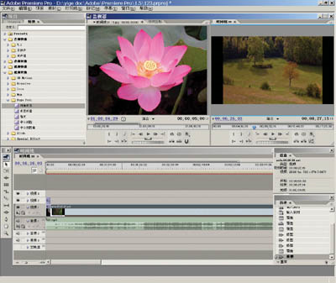
Premiere Pro 1.5
优点：强大的专业级编辑工具和较好的易用性，能够与Adobe的其他软件紧密协作。
缺点：选择字幕字体不太方便

Slide 13
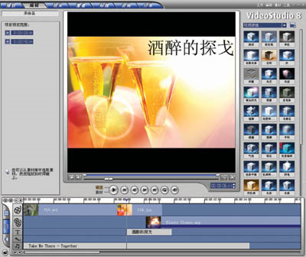
会声会影
优点： 界面美观、工作流程清晰，提供了出色的影片向导程序。
缺点： 文本控制功能稍弱。

Slide 14
练习任务：
1.熟悉会声会影软件界面
2.添加片头、视频、图片、flash动画、字幕、音频
3.添加画中画模式
4.视频剪切、复制、粘贴

Slide 15
5.为影片添加效果
1.快动作慢动作
2.老电影效果
3.添加气泡效果
4.添加闪电效果
6.为影片设置添加转场效果

Slide 16
4.1.2 视频教材设计制作
设计制作过程
  选题
  编写文字稿本
  编写分镜头稿本
  摄像
  后期制作

Slide 17
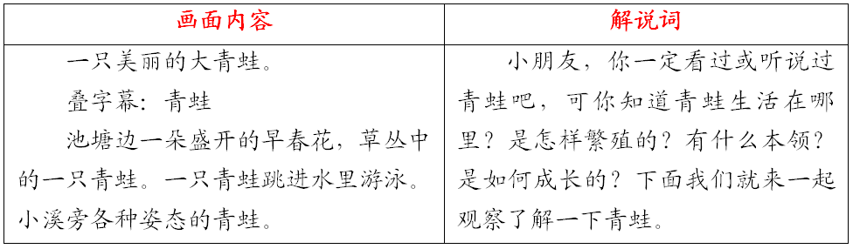
2．文字稿本编写——稿本格式
文字稿本的格式
  讲稿式——用于编制讲授型视频教材的稿本形式
  声画并列式——画面与解说词分左右两边并列

Slide 18
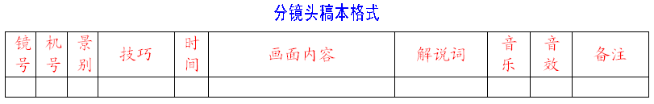
3．分镜头稿本编写
镜号
  镜头的顺序号
  镜头是摄像机从开始摄像记录至暂停记录拍摄的连续画面
机号
  多台摄像机拍摄时的摄像机编号
景别
  改变摄像距离和变化镜头焦距加以改变技巧

Slide 19
技巧
  镜头的运动技巧和加工编辑时运用的镜头组接技巧
时间
  相应镜头在视频教材中的时间长短，通常以秒为单位
画面内容
  用文字阐述要拍摄的具体画面
  比文字稿本中的“画面内容”更具体，分解得更细
解说词
  对应一组镜头的解说，以文字稿本解说词为基础润色加工

Slide 20
音乐
  指配合画面内容选定的乐曲
  作用是调节节奏、烘托主题、渲染气氛、激发联想、提示段落
  乐曲应与画面情景、人物情绪吻合
  音乐不能太多、太熟悉，以免分散学生学习注意力
音效
  指用于加强环境气氛和真实感的音响

Slide 21
4．拍摄及后期制作——摄像
用摄像机拍摄得到视频素材
  要根据分镜头稿本对每个镜头画面内容、景别及镜头运动技巧要求
  不是简单记录，而要根据具体情况进行再创作
  要将导演的意图、设想得到充分体现
  拍摄过程中要做好“场记”
    及时将拍摄的每一个镜头处于哪一盒录像带或哪一光盘，在录像带上所处的位置，是分镜头稿本中的第几个镜头等事项，及时、详细地加以记录
    便于编辑时快速查找

Slide 22
4．拍摄及后期制作—— 配音
解说、效果声和音乐
  解说要语言清晰、抑扬顿挫、符合特定情绪
  根据内容将语速控制在每分钟150~200字间
  控制好解说和音乐之间的音强比例

Slide 23
4．拍摄及后期制作——加字幕
作用
  对所讲的内容作总结性文字结论
  对事件发生的时间、地点和事件的简要经过作文字说明
  提示画面中的关键部位
  给出序言、主要内容、段与段间的醒目标题、结束语
要求
  篇幅长短要适宜
  语句要精练
  字的大小、位置、色彩要恰到好处

Slide 24
4.2.2 摄像技术——摄像机操作流程
给摄像机供电（用电池或交流适配器供电）
开启电源
置带（或置盘）
调寻像器
运动镜头或摄像机，并通过寻像器观察景物
需录像时按下开始／停止按钮拍摄
再按开始／停止按钮暂停录像

Slide 25
4.2.2 摄像技术——镜头运动技能
推、拉、摇、移、跟、甩、旋转
“推”
  又叫推镜头
  摄像机由远而近向被摄主体直线推进
  摄像机机位不动而使变焦镜头向较长焦距变焦
  主体物由小到大，逐渐占据画面，周围环境逐渐移出画面
  效果上是由远而近，由整体到局部
  可使观看者注意力集中于局部，观察关键部位和细节

Slide 26
“拉”
  拉镜头
    摄像机逐渐远离拍摄对象
    使变焦镜头的焦距由长焦距向短焦距变化
  拍摄的范围是由小到大连续变化
  效果上是由近及远，由局部到整体
  展示空间、突出局部与整体以及环境之间关系
“摇”
  摇镜头
    摄像机位置不动，而以自身为支点上下或左右匀速转动
    效果好象人们环顾周围景物
    展示广阔的空间，介绍事物之间的联系等
“移”
  边移动摄像机位置边拍摄
  横移、斜移、曲线移以及升降移等形式

Slide 27
“跟”
  摄像机跟着运动物拍摄，始终保持被摄物在相对位置
  移跟、变焦跟
“甩”
  指一个画面结束后镜头急速“摇转”向另一个方向
  中间摇转过程中拍摄的内容模糊不清
  效果是极快的节奏，可以造成突然的过渡
“旋转”
  指被拍摄主体或背景呈旋转效果的画面
  表现人物旋转中的主观视线或者眩晕感，烘托情绪

Slide 28
4.2.2 摄像技术——摄像机操作要领
起幅、运动和落幅
起幅
  运动镜头开始的画面构图
落幅
  运动镜头终结的画面构图
运动
  指技巧运动镜头
拍摄素材，应为后期制作留有足够的选择余地
  运动镜头的起幅一般不短于8秒，落幅不少于4秒

Slide 29
4.2.2 摄像技术——摄像机操作要领
摄像过程要求
  要把握摄像画面的基本要求
  要注意用光、构图以及拍摄角度的选择
  要使所拍摄的镜头达到稳、平、准、清、匀的要求
“稳”
  指镜头画面的稳定
  摄像时要保持摄像机的稳定，没有不必要的摇晃
“平”
  指画面要拍得平正
  基本要求是保证拍摄在画面中的地平线水平

Slide 30
“准”
  画面应准确地再现景物的真实色彩
  在动态构图时，落幅画面要准确
“清”
  所摄镜头画面要达到内容所要求的清晰程度
  保证画面清晰的关键
    场景照度不能太低；练好手动聚焦的基本功
“匀”
  在镜头运动过程中节奏要均匀而连续，不能忽快忽慢
  起幅或落幅速度应缓慢，加速或减速变速过渡要均匀，追随动体拍摄应保持追随对象在画面中的位置基本不变

